Slide 1
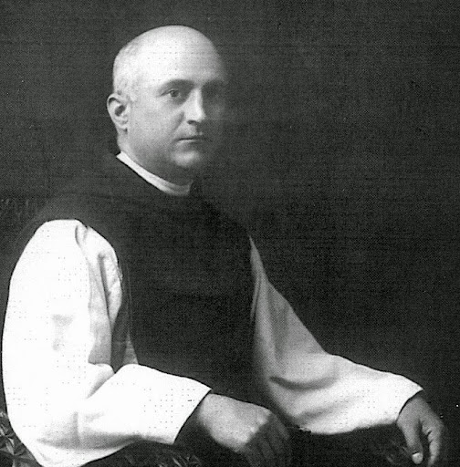
MANUEL SANZ DOMINGUEZ
Nombre Civil: Manuel
Fecha de Nacimiento: 31/12/1937
Lugar de Nacimiento: Sotodosos (Guadalajara)
Sexo: Varón
Fecha del Martirio: 6/11/1936
Lugar del Martirio: Paracuellos del Jarama (Madrid)
Orden: Orden Jerónima
Datos Biográficos resumidos:
A los días fue bautizado, en honor al santo del día con el nombre de Silvestre, que en la Confirmación recibida el 17/6/1901, cambió por Manuel.
El Siervo de Dios manifestó desde pequeño una cierta conciencia de ser llamado al sacerdocio, por lo que fue encomendado a los cuidados de un tío suyo sacerdote, Don Fermín Domínguez, pero siendo aún muchacho comenzó a trabajar como empleado de los ferrocarriles, y tras diversos destinos, terminó en Madrid.
1918 – Abandonó los ferrocarriles y comenzó una nueva experiencia profesional como empleado de banco, llegando a desempeñar enseguida cargos de mediana responsabilidad. Dirigido espiritualmente por el jesuita San José María Rubio, destacó en Madrid como apóstol seglar.
En este último período entró en contacto con las religiosas de la Concepción Jerónima de Madrid y comenzó a dedicar sus energías a la restauración de la rama masculina de la Orden de los Monjes Jerónimos, desaparecida por completo a causa de las desamortizaciones emprendidas en España y Portugal en los años 1834 – 1836.

Slide 2
MANUEL SANZ DOMINGUEZ
Animado por las monjas, Manuel comenzó a realizar las gestiones yendo a Roma y contemplando el agrado del Papa Pío XI ante el proyecto, que se hizo viable en 1925 en el monasterio Santa María del Parral de Segovia, con un pequeño grupo de jóvenes. Manuel adoptó como nombre de religión el de Fray Manuel de la Sagrada Familia.
10/7/1927 – Hizo la profesión de votos simples, y el 22 de diciembre del año siguiente, recibió la ordenación sacerdotal. Los votos solemnes los emitió el 10/12/1930.
En este año enferma de estómago y los médicos le aconsejan un período de recuperación lejos de la vida monacal. En Madrid encontrará atención médica y acogida en el ámbito familiar, sin dejar por ello de estar en contacto con sus monjes del Parral.
Pero la II República vino casi a fulminar todas la ilusiones, más aún cuando al clima de anticlericalismo se unieron las actitud vacilante de algunos eclesiásticos ante el proyecto jerónimo se pensó entonces seriamente en el traslado de la Comunidad, incluso a Irlanda.

Slide 3
MANUEL SANZ DOMINGUEZ
El nacimiento de un monje jerónimo
En 1920 se cumplió el decimoquinto centenario de la muerte de San Jerónimo. Con la excepción de en nuestros días, en España este tipo de fechas siempre se han celebrado con solemnidad y publicidad. Y aunque todo estaba a punto de cambiar para mal, los años 20 arrancaron entre los católicos de nuestro país con una notable profusión de noticias alrededor del santo.
Coincidiendo con este acontecimiento, Manuel entró en contacto con los escritos de San Jerónimo a través de un compañero de la Adoración Nocturna, que había tratado sin éxito de restaurar la Orden jerónima.
Durante la enfermedad de su padre, nuestro hombre profundizó en el Santo y se empapó de la espiritualidad jerónima y en la gloriosa historia de la Orden, condenada a muerte (aparente) por el laicismo del XIX. Y avituallándose con tan rico bagaje pasaron los años. Su padre falleció y sus hermanas encontraron sendos modos de vida que les permitieron independizarse. Manuel ya estaba en condiciones de dar respuesta al proyecto que el Señor le había propuesto: no sería sacerdote sino monje jerónimo.
-¡Pero si la Orden Jerónima no existe!, le dijo su director espiritual cuando Manuel le confío sus planes.
-¡Pues la restauraré!
La restauró. Con otros cinco valientes y con el apoyo incondicional de las monjas que, desde el Monasterio de la Concepción Jerónima de Madrid, llevaban décadas pidiendo al Señor el regreso de sus hermanos. Renunció a su brillante carrera profesional, a un futuro que se prometía acomodado, al éxito del mundo, y se empeñó en una tarea aparentemente insensata: recuperar una orden monástica que solo ha existido en nuestro país, con un pasado glorioso y un carisma genuinamente español. Una orden que llevaba casi 100 años extinguida en su rama masculina y de la que no quedaba más que algunos monasterios en ruinas.
Contaba con 49 años de edad

Slide 4
MANUEL SANZ DOMINGUEZ
Datos Biográficos extendidos:
Martirio
El Alzamiento Nacional del 18 de Julio sorprendió al Padre Manuel en Madrid, donde los milicianos rojos lograron detenerle el 5 de octubre, por ser religioso y sacerdote. Era consciente de lo que podía ocurrirle (pues conocía que lo buscaban) y sabía bien lo que le esperaba; afrontó la situación con admirable entereza y con gran paz como lo reflejan las palabras que de su boca oyó unos días antes una monja jerónima:
«Suceda lo que suceda, doy gracias a Dios, porque me ha concedido un destino grande y hermoso. Si vivo, creo que veré restaurada la Orden Jerónima, objeto de todos mis sueños y si muero, seré Mártir por Cristo, que es más de lo que podría soñar»
Lo detienen el 5/10/1936, donde estuvo preso en una comisaría madrileña y luego en la Dirección General de Seguridad, pero finalmente fue llevado a la Cárcel Modelo y fue sacado en una expedición en los días 6 y 8 de noviembre y fue fusilado en Paracuellos del Jarama (Madrid) donde se le enterró en una fosa común. Como «la sangre de mártires es semilla de cristianos», según dijera Tertuliano, después de la guerra la Orden Jerónima conoció una nueva fase de restauración con jóvenes vocaciones.
Paracuellos fue la tumba del restaurador de la Orden Jerónima, que dedicó sus últimos días a Evangelizar y atender espiritualmente a los presos. Su sangre derramada por Cristo trajo para la recién restaurada Orden Jerónima las bendiciones del cielo.

Slide 5
MANUEL SANZ DOMINGUEZ
¿En qué lugar reposan los restos mortales? En Paracuellos del Jarama (Madrid)
Fecha de Beatificación: 13 de octubre de 2013 en Tarragona
Fecha de Canonización: Aún no está canonizado
Fiesta Canónica: 6 de Noviembre
Fuentes: www.monjesjeronimos.es

